Slide 1
ШКОЛА МОЕЙ МЕЧТЫ
Meine TRAUMSCHULE
Учитель
немецкого языка МБОУ «СОШ №6» г. Новомоосковска Тульской области Соловьянова Т. А.

Slide 2
Wahlfächer
Mitschüler
Noten
Lieblingsfächer
Schüler
Lehrer
Schulfächer
Stundenplan
SCHULE
Pausen
Ferien
Klassenräume
Hausaufgabe
Schulgebäude
Stunden
Lernen
Schulhof
Atmosphäre
Kenntnisse

Slide 3
Schwerer
трудный
Stundenplan
Verschiedene
разные
Schulfächer
Meine
мои
Lieblingsfächer
Zukünftige
будущие
Wahlfächer
Schöne
красивые
современное
Klassenräume
Modernes
Großer
Schulgebäude
большой
Wie
Schulhof
прилежные
Fleißige
Schüler
отзывчивые
Hilfsbereite
многие
Mitschüler
Viele
Stunden
добрая
Gute
Atmosphäre
строгие
Strenge
Lehrer
глупые(тупые)
Blöde
Noten
скучные
Langweilige
Hausaufgabe
Kurze
короткие
Pausen
Lustige
веселые
Ferien
полезное
Nützliches
Lernen
важные
Wichtige
Kenntnisse

Slide 4
Стихотворение (синквейн)
WAS ?
Die Schule.
WIE?
Schön und modern.
WAS MACHEN?
Lernen lernen und mit leben.
Die Frage zum Wort
Ist die Schule wichtig?
Antwort
Natürlich, meine ich.

Slide 5
Стихотворение (синквейн)
WAS ? oder WER?
WIE?
WAS MACHEN?
Die Frage zum Wort
Antwort

Slide 6
Information über die Schule
1.Wo liegt die Schule?
- Die Lage.
2. Wie groß ist die Schule?
- Die Größe.
3. Wie viel Schüler lernen hier?
- Die Schülerzahl
4. Wie viel Lehrer arbeiten hier?
- Die Lehrerzahl.
5. Wie sind die Klassenräume?
- Die Einrichtung.
6. Hat die Schüler Computer?
- Die Computer.
7. Welche Schulfächer unterrichtet man
in der Schule?
- Der Lehrplan.
8. Was ist das Besondere an der Schule?
- Das Besondere

Slide 7
Information über unsere Schule
1. Die Lage ______
2. Die Größe________
3. Die Schülerzahl _____________
4. Die Lehrerzahl ____________
5. Die Einrichtung ____________
6. Die Computer _____________
7. Der Lehrplan __________
8. Das Besondere ______________

Slide 8
In die Schule gehen wir
In die Schule gehen wir
In die Schule kommen wir
In die Schule, in die Schule
In die Schule kommen wir.

Slide 9
In die Schule gehen wir
In die Schule
In den Schulhof gehen
In die Klasse kommen wir
In das Labor

Slide 10
Beantwortet…
Wie ist dieses Klassenzimmer?
Wie viel Kinder können hier lernen?
Wo liegt das Unterrichtsmaterial?
Was hängt an den Wänden?
Was für ein Klassenzimmer ist das?

Slide 11
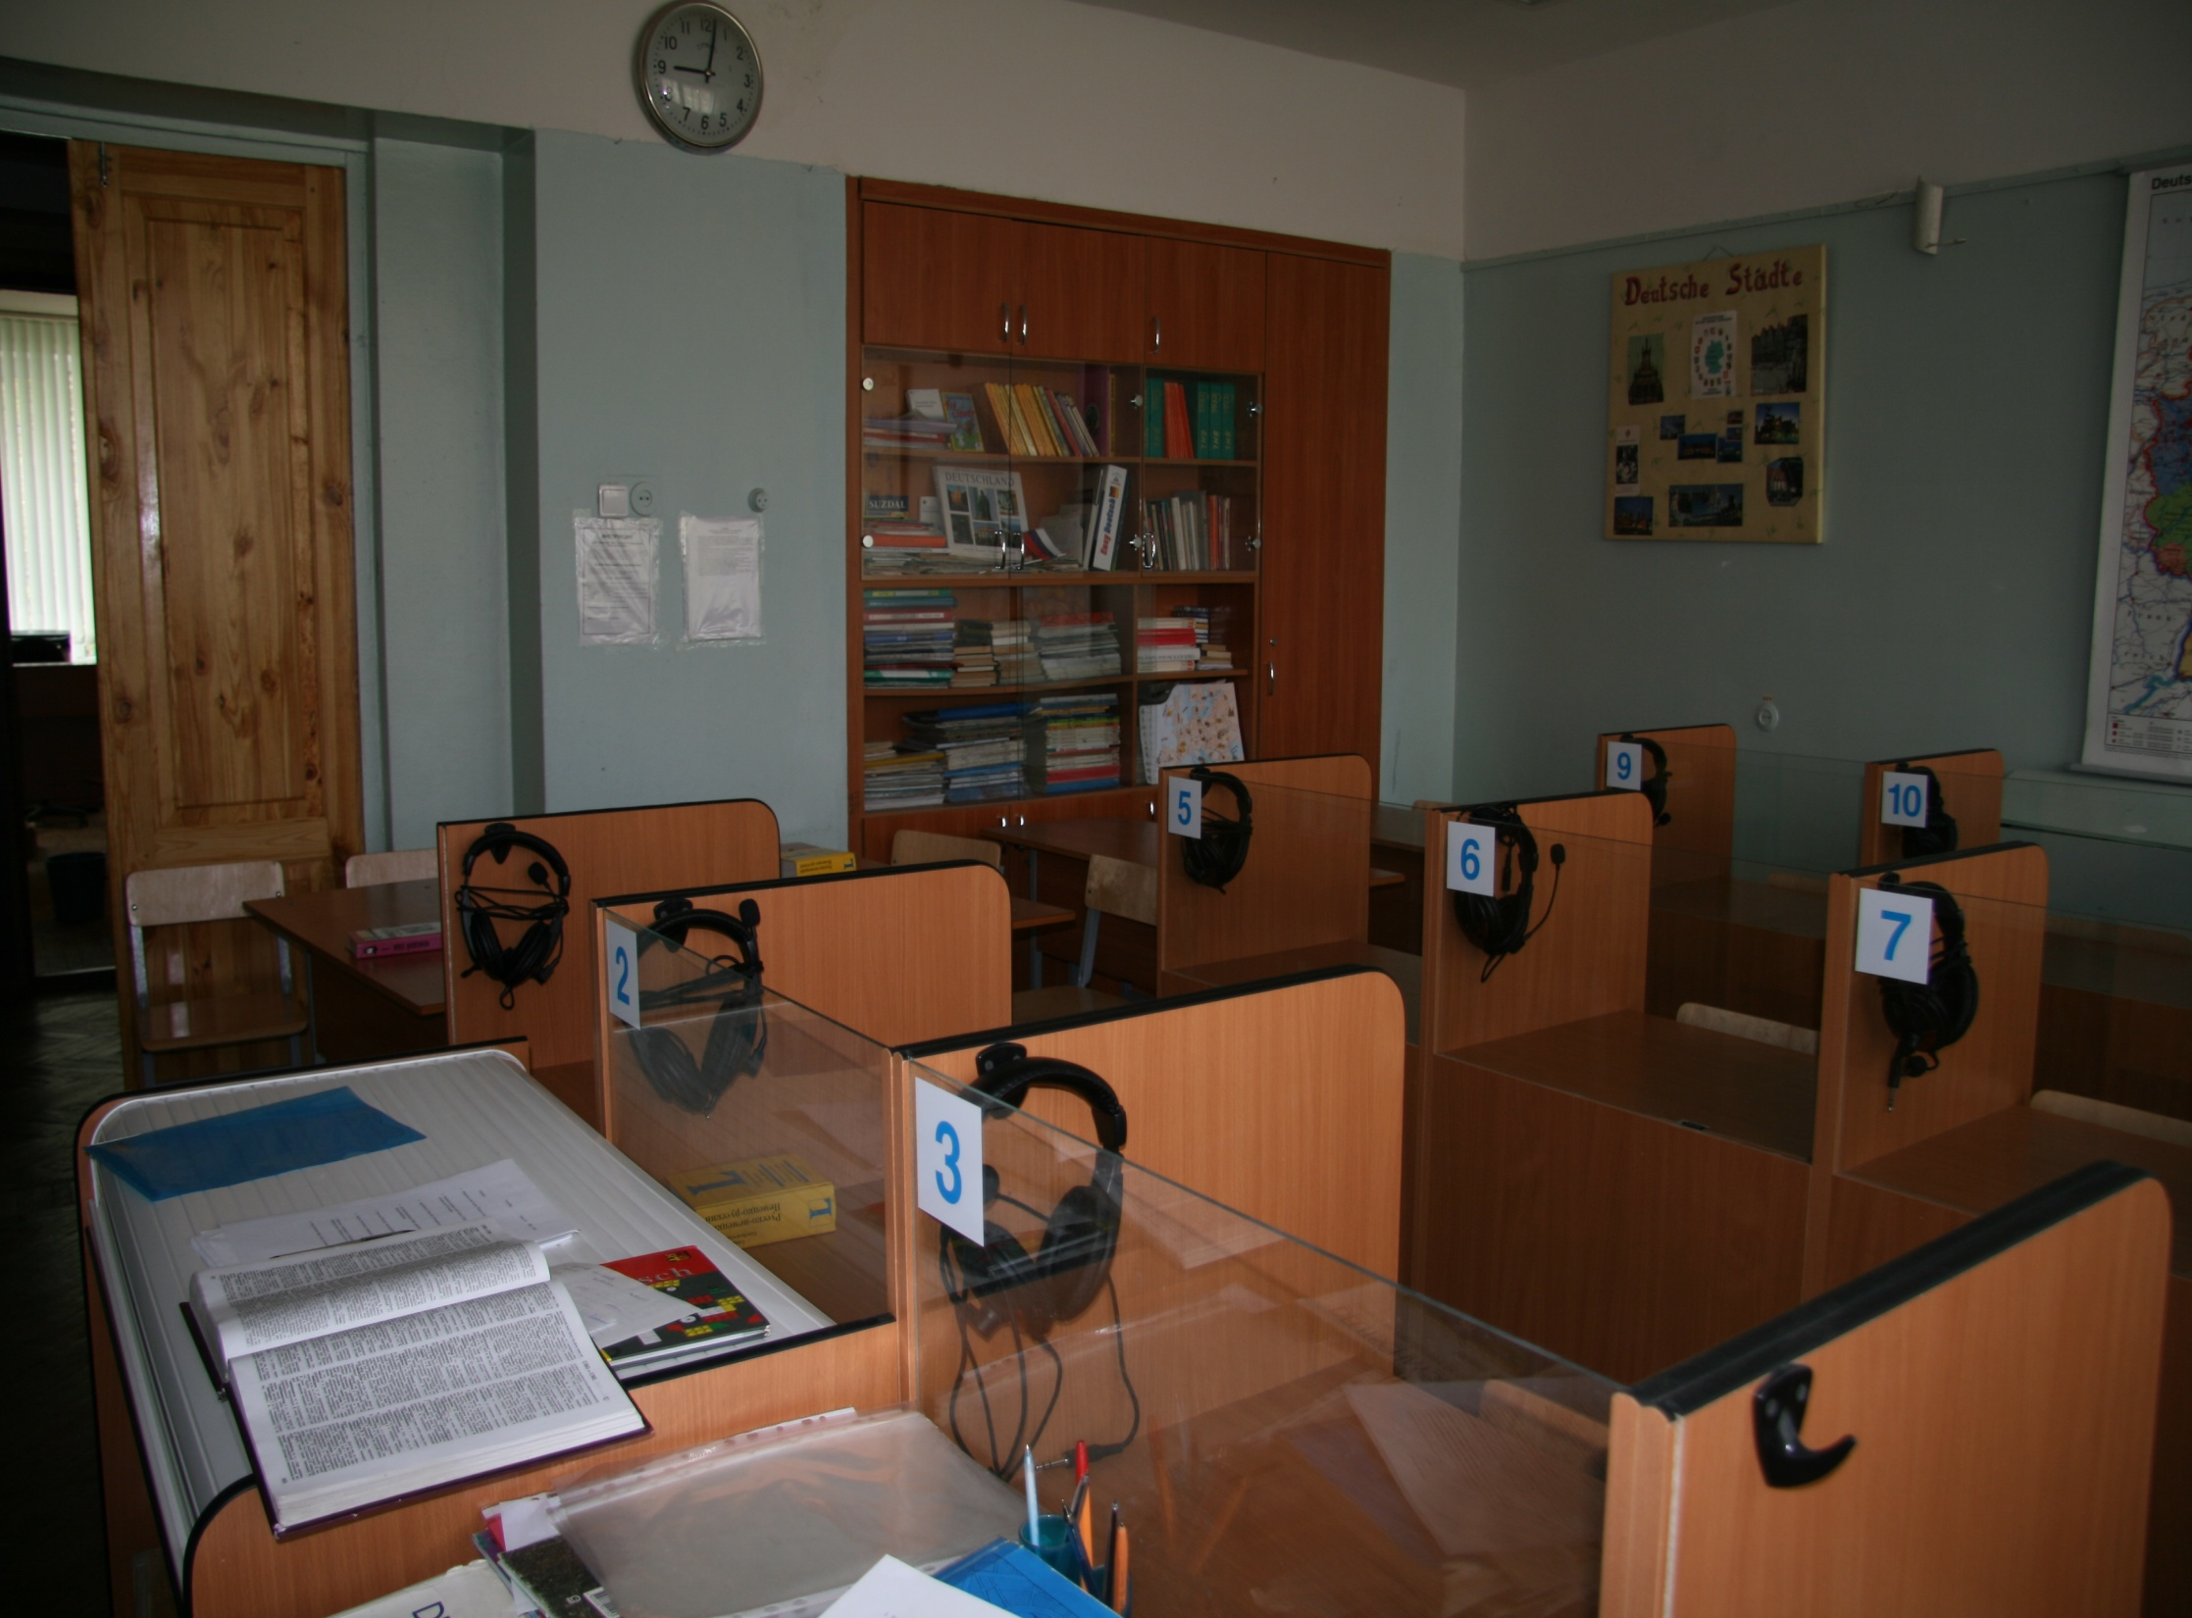

Slide 12
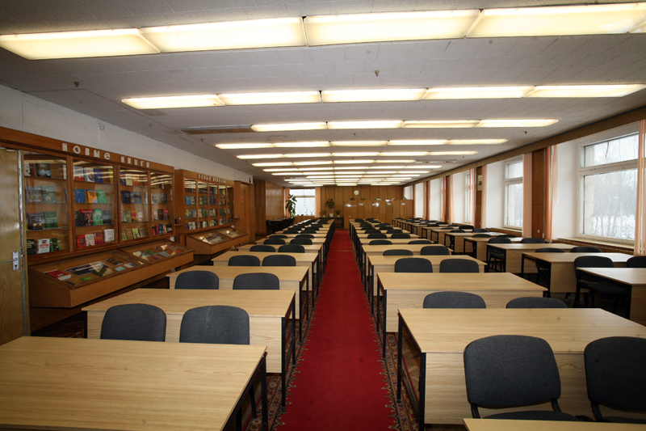

Slide 13
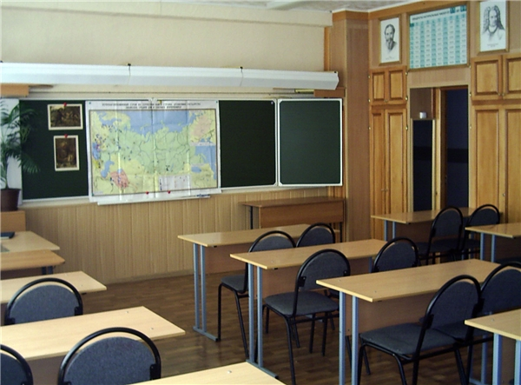

Slide 14
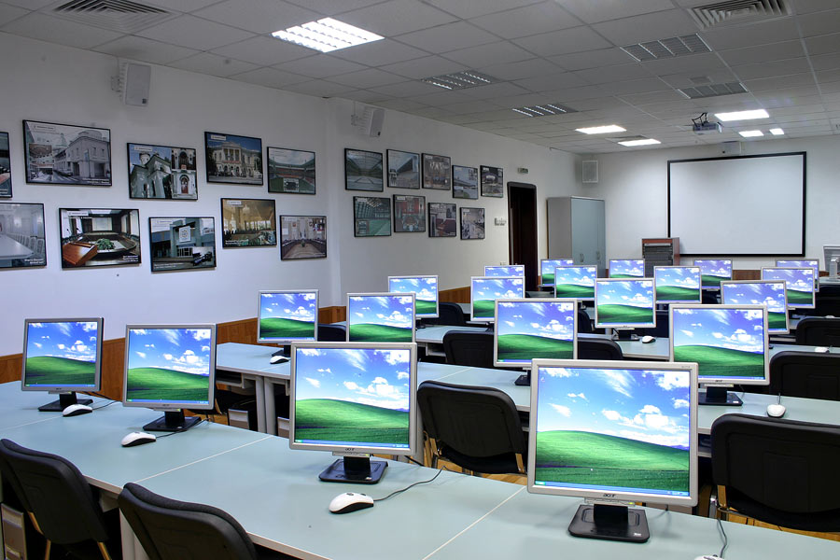

Slide 15
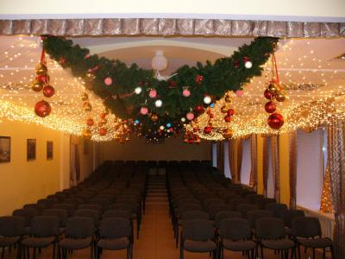

Slide 16
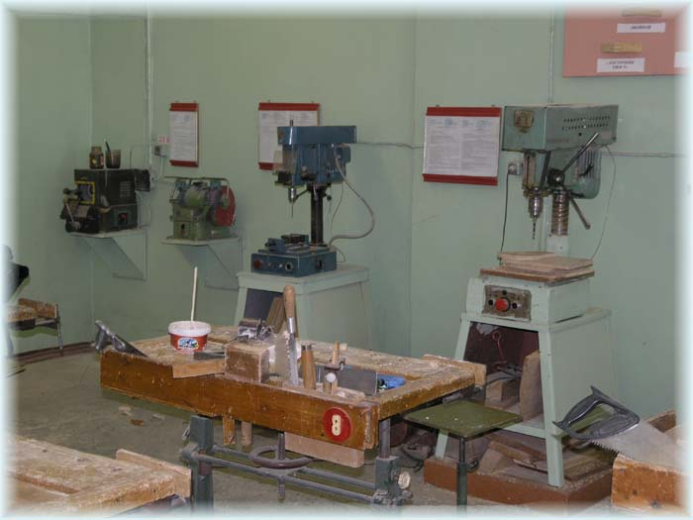

Slide 17
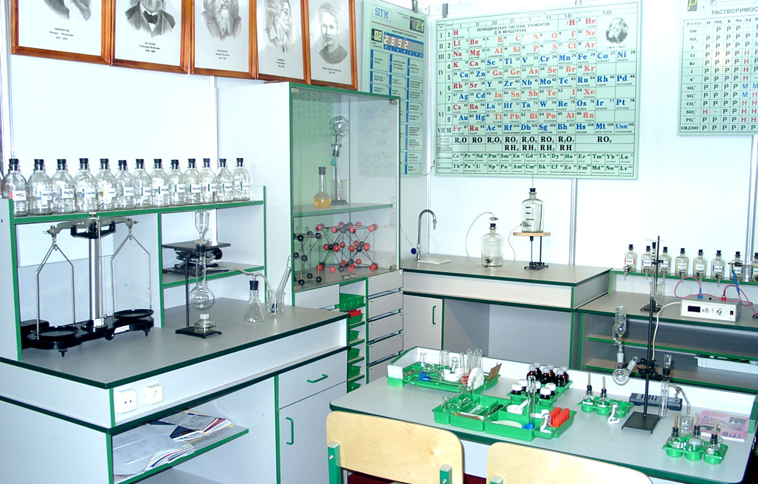

Slide 18
Der Lehrer | Sollen | Länger | Lernen
Die Pausen | Können | Größer | Sein
Die Stunden | Müssen | Besser | Schlafen
Das Schulgebäude | Wollen | Grüner | Erklären
Der Schulhof | Dürfen | Sauberer | Spielen
Meine Mitschüler |  | Mehr | Diskutieren
Die Hausaufgaben |  | Interessanter | Dauern
Die Atmosphäre |  | Leichter | Singen
Die Schuler |  | Lustiger | In die Schule kommen
Die Eltern |  | Nicht oft

Slide 19
Die Lehrer müssen besser erklären.
Die Pausen sollen länger dauern.
Die Stunden dürfen interessanter sein.
Das Schulgebäude soll größer sein.
Der Schulhof muss grüner sein.
Meine Mitschüler können besser lernen.
Die Hausaufgaben müssen leichter sein.
Die Atmosphäre kann lustiger sein.
Die Schüler wollen mehr spielen.
Die Eltern dürfen nicht oft in die Schule kommen.

Slide 20
